Slide 1
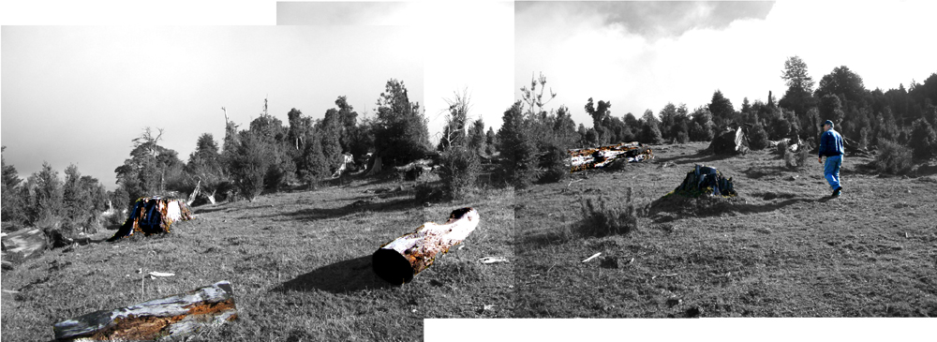
GRUPOTALCA.cl
Procesos Locales
Un territorio devastado por la deforestación y las erupciones volcánicas
Deja de ser sustentable para quienes lo habitan

Slide 2
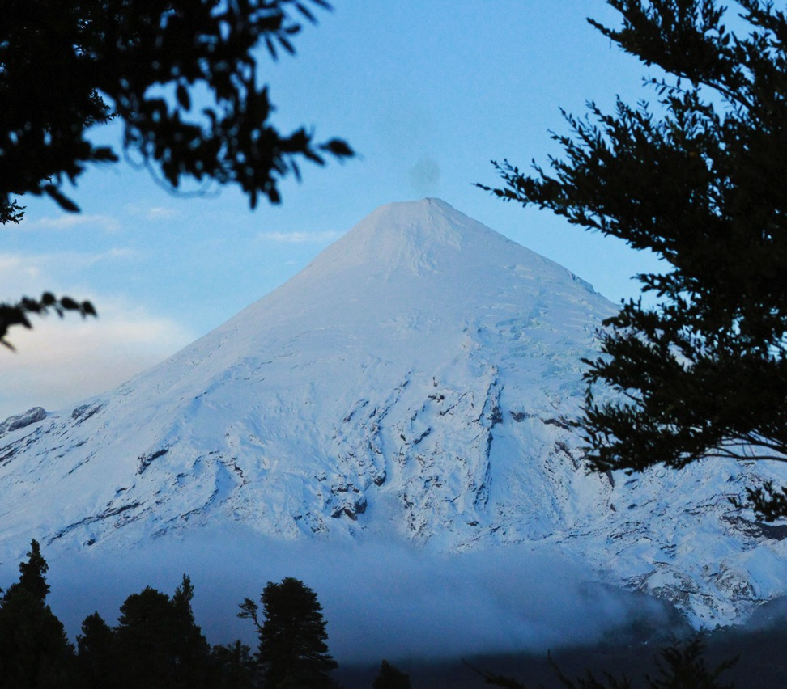
GRUPOTALCA.cl
Procesos Locales
Cuando el defecto se transforma en virtud

Slide 3
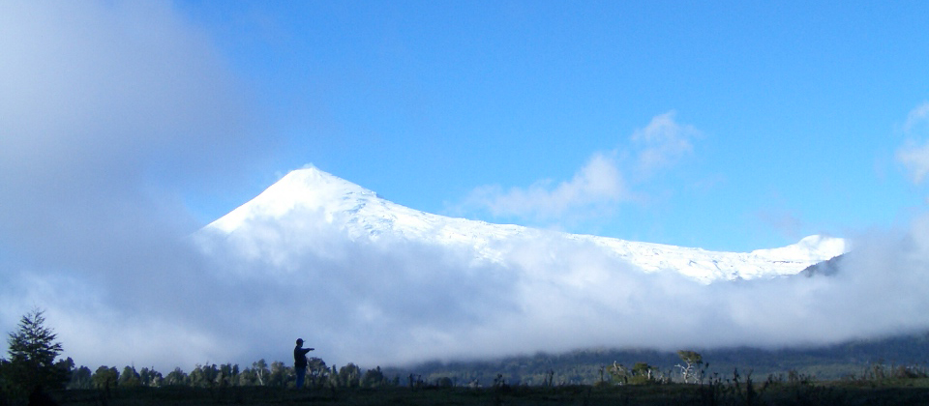
GRUPOTALCA.cl
Procesos Locales

Slide 4
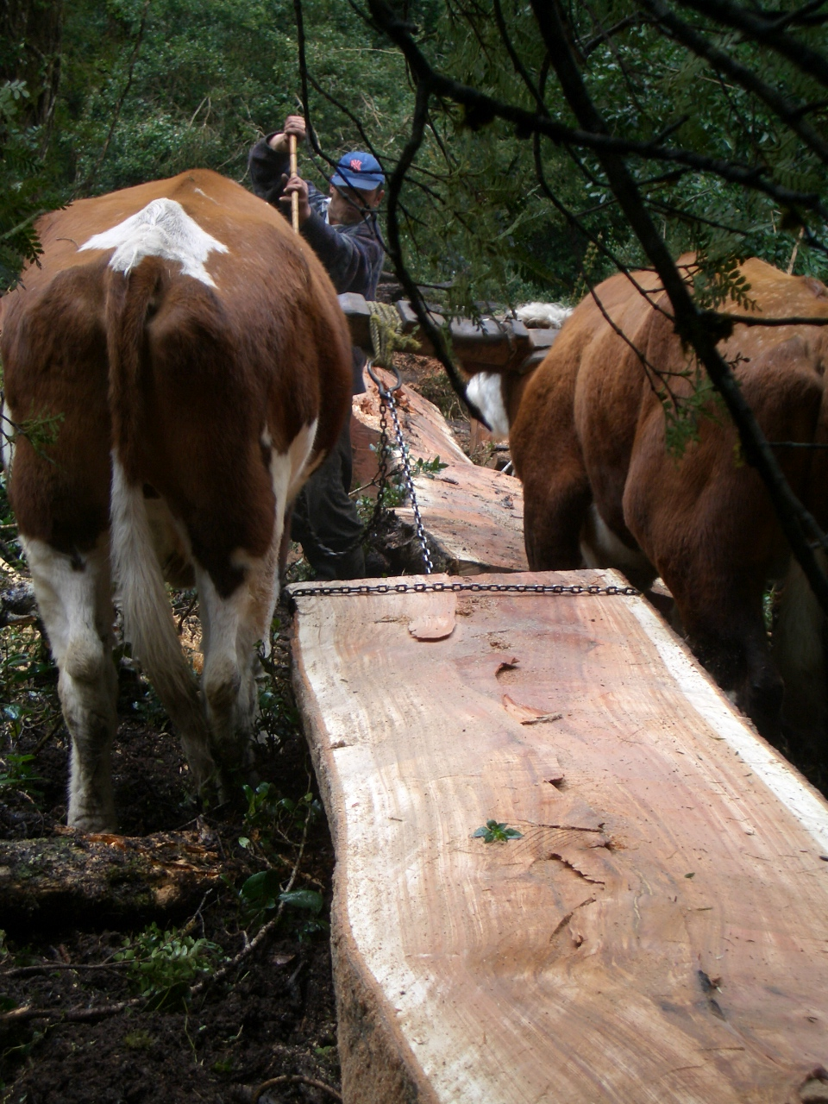
GRUPOTALCA.cl
Procesos Locales

Slide 5
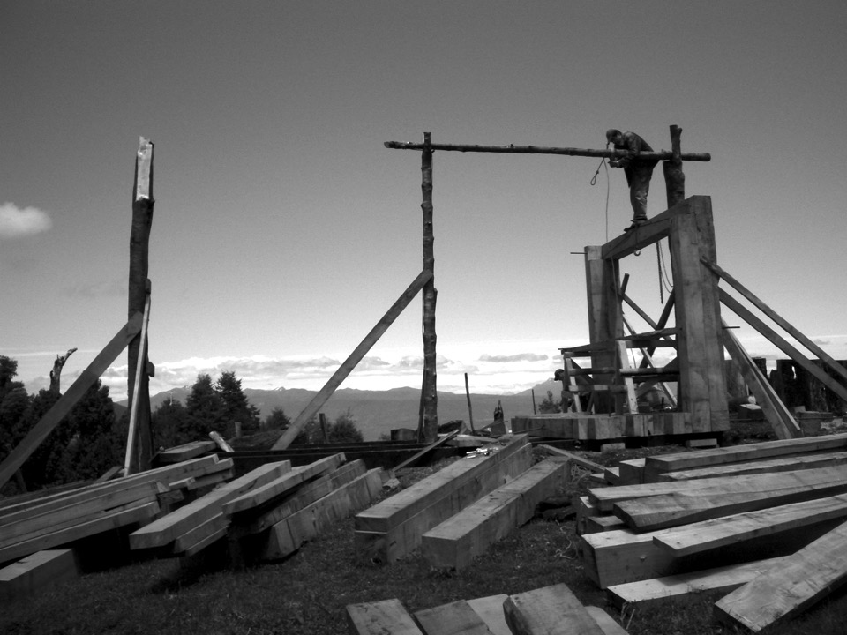
GRUPOTALCA.cl
Procesos Locales

Slide 6
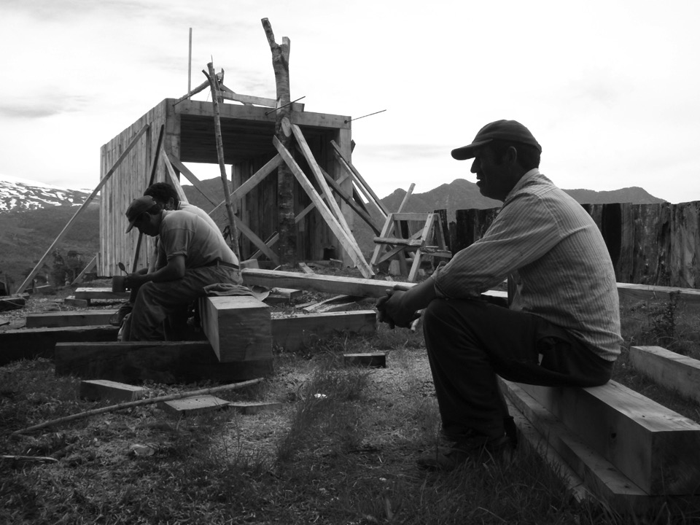
GRUPOTALCA.cl
Procesos Locales
Un leñador, un carpintero
y un mueblista…

Slide 7
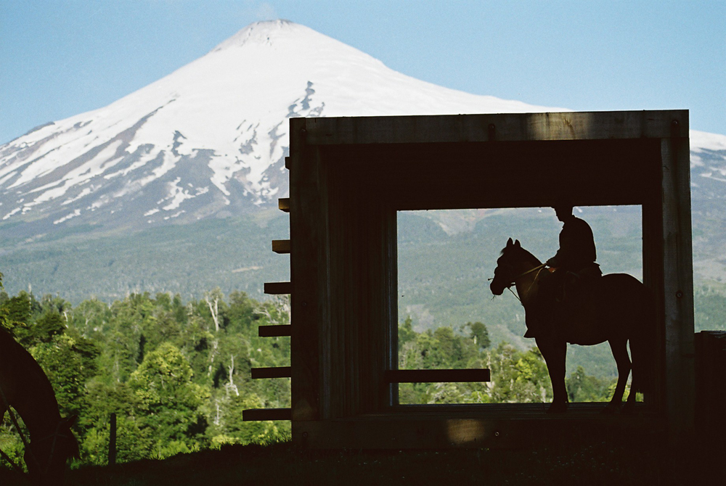
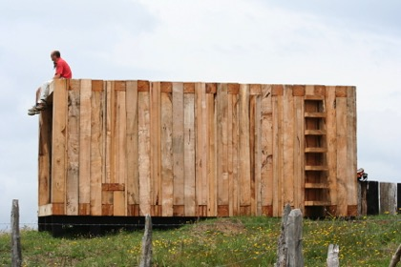
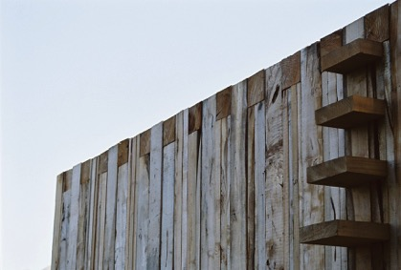
GRUPOTALCA.cl
Procesos Locales

Slide 8

GRUPOTALCA.cl
Procesos Locales

Slide 9
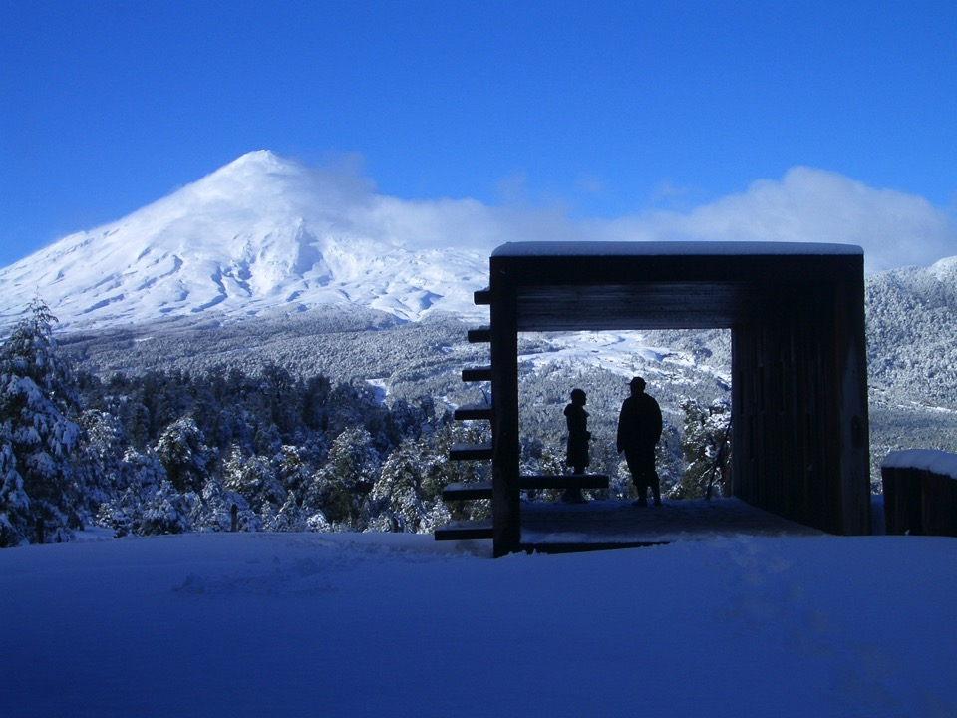
GRUPOTALCA.cl
Procesos Locales

Slide 10
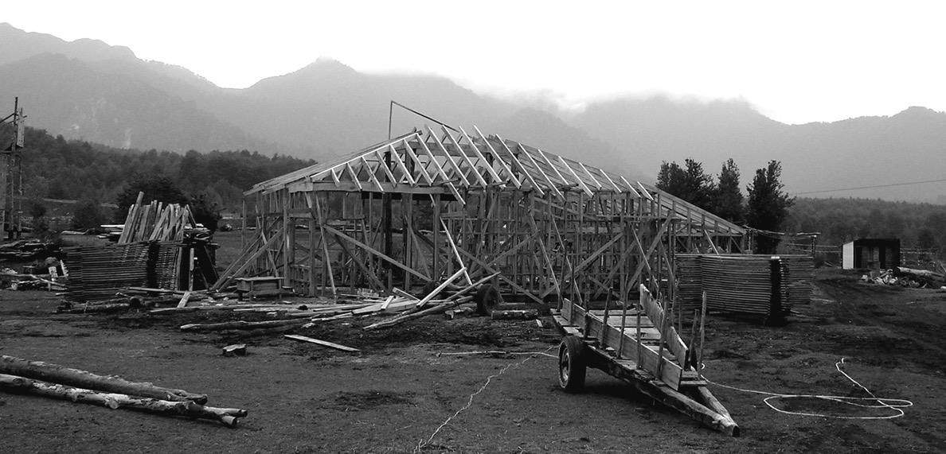
GRUPOTALCA.cl
Procesos Locales
2009
El leñador de Pinohuacho consulta con sus arquitectos

Slide 11
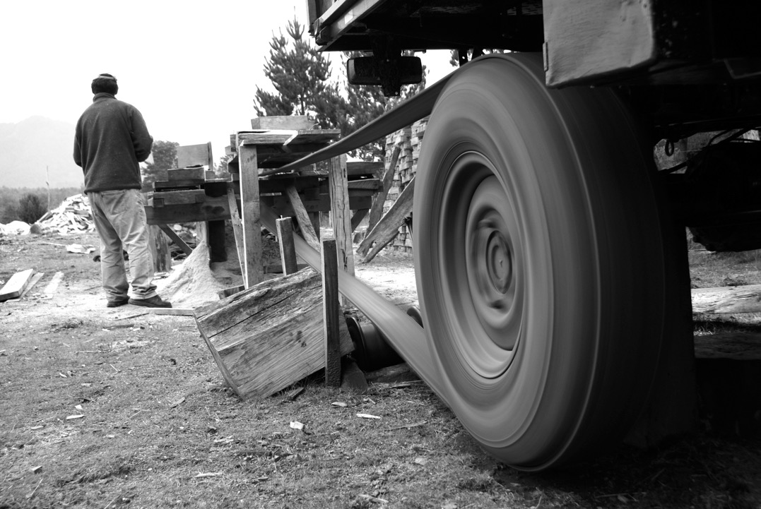
GRUPOTALCA.cl
Procesos Locales

Slide 12
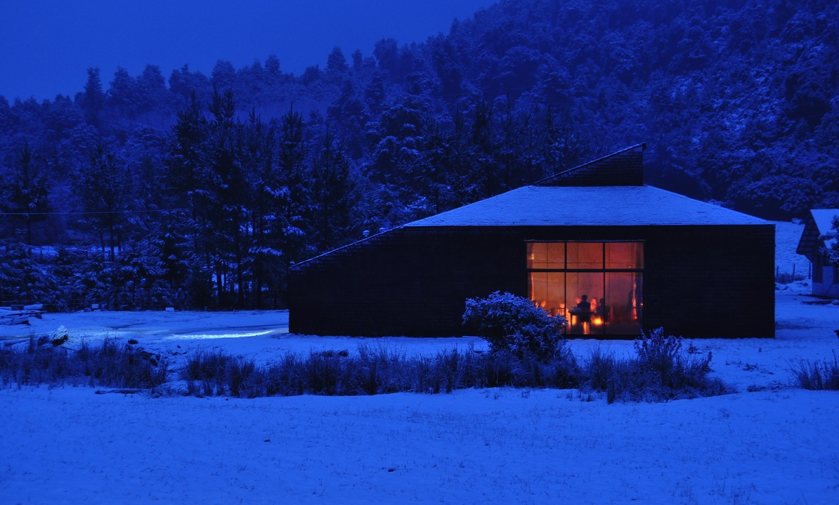
GRUPOTALCA.cl
Procesos Locales

Slide 13
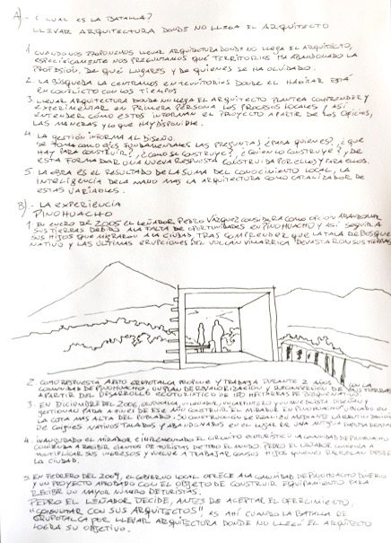
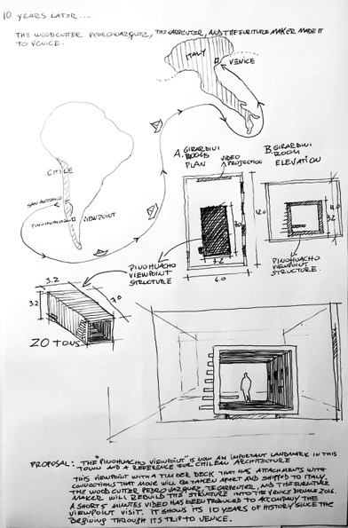
2015
10 años despues
El leñador, el carpintero y el mueblista llegan a Venecia

Slide 14
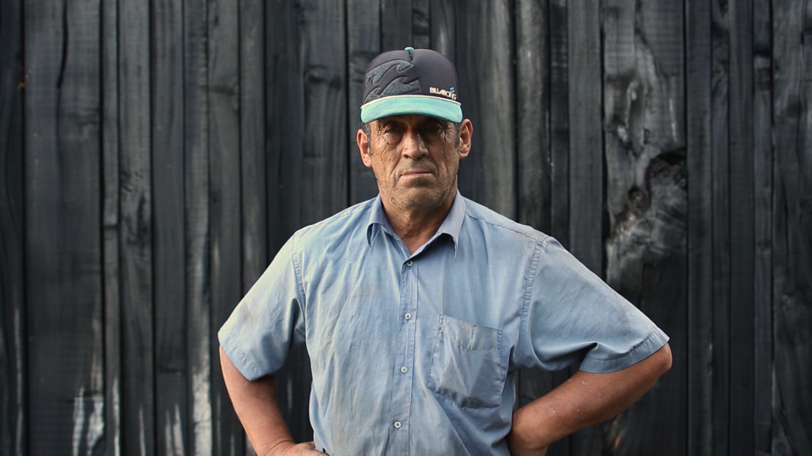
GRUPOTALCA.cl
Procesos Locales
Pedro Vasquez
Leñador Pinohuacho

Slide 15
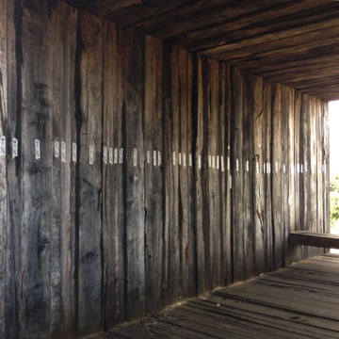
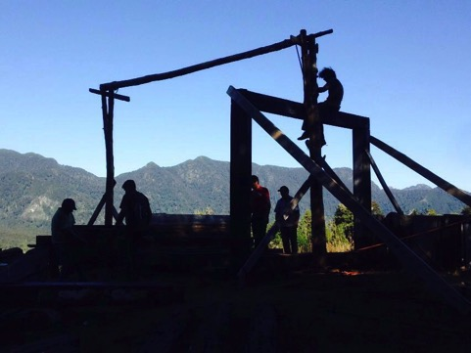
GRUPOTALCA.cl
Procesos Locales
2016 – El leñador, el carpintero y el mueblista desarman el mirador en Pinohucho

Slide 16
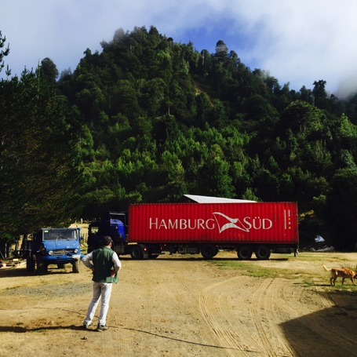
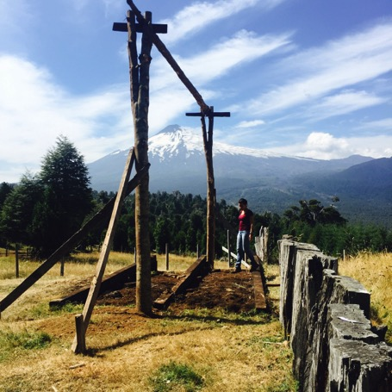
GRUPOTALCA.cl
Procesos Locales

Slide 17
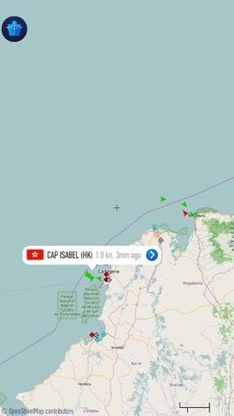
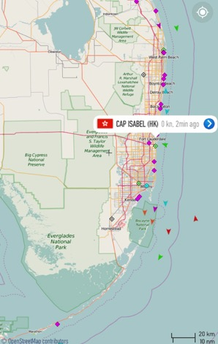
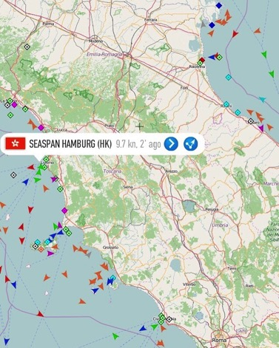
GRUPOTALCA.cl
Procesos Locales
45 días hasta Venecia

Slide 18
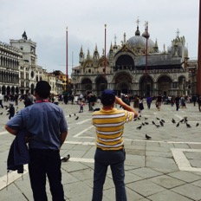
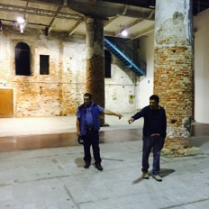
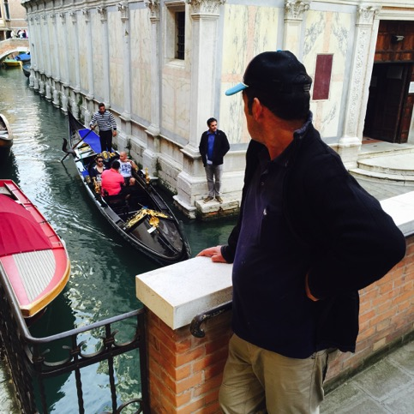
GRUPOTALCA.cl
Procesos Locales
7 de Mayo 2016 – Armado de mirador frente a los canales de Venecia
Arsenale, XV Bienal de Venecia.

Slide 19

“Ustedes tienen estos edificios de mas de mil años,
yo tengo un volcán de millones de años”

Slide 20
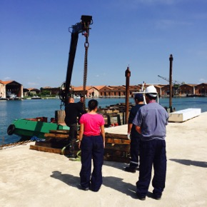
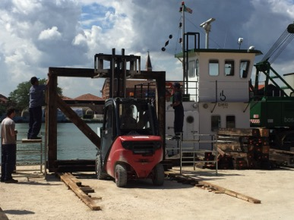
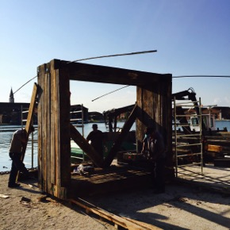

Slide 21
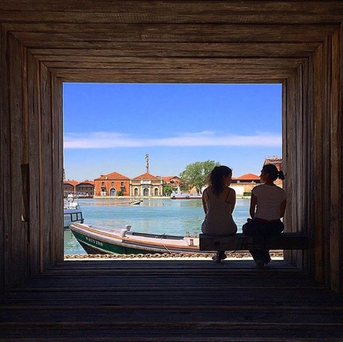
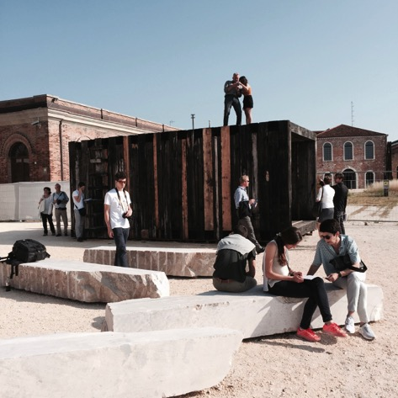
GRUPOTALCA.cl
Procesos Locales
Nueva postal de Pinohuacho en Venecia

Slide 22
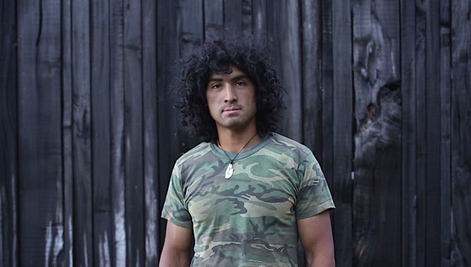
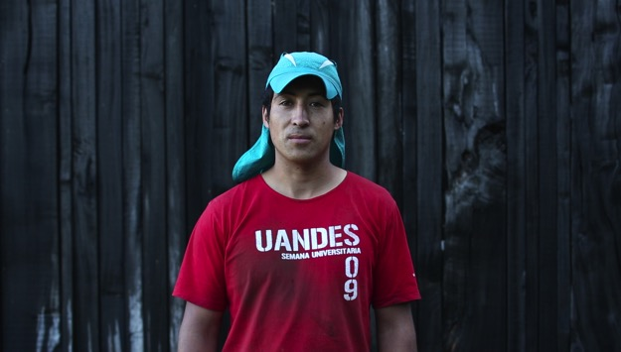
GRUPOTALCA.cl
Procesos Locales
2016
El alcalde de Villarrica llama a Pedro y le ofrece ayuda para seguir desarrollando su proyecto
Miguel Vásquez y Danilo Vásquez
Turismo Rural Pinohuacho

